Slide 1
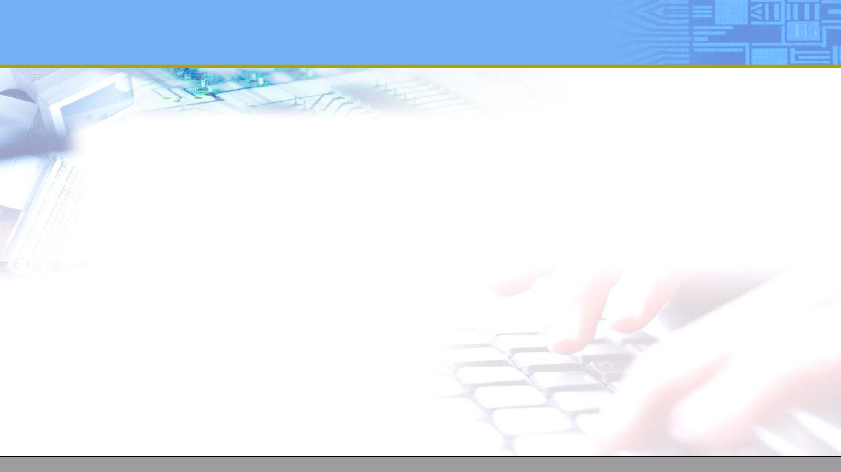

ẢO HÓA VÀ KHẢ NĂNG MỞ RỘNG DỮ LIỆU

Slide 2
CHƯƠNG 1: TỔNG QUAN VỀ CÔNG NGHỆ ẢO HÓA

Slide 3
NỘI DUNG
Một số khái niệm.
Các lĩnh vực của ảo hóa.
Khả năng sử dụng các hệ thống ảo của doanh nghiệp.

Slide 4
I. MỘT SỐ KHÁI NIỆM
Ảo hóa là gì?
Lịch sử của ảo hóa.
Sự quan trọng của ảo hóa.
Ưu và nhược điểm của ảo hóa.
Nguyên lý hoạt động

Slide 5
1. ẢO HÓA LÀ GÌ?
Ảo hóa là một công nghệ được thiết kế để tạo ra một tầng trung gian giữa hệ thống phần cứng máy tính và phần mềm chạy trên nó.
Ảo hóa là một công nghệ phần mềm, nó thay đổi nhanh chóng toàn cảnh của lĩnh vực Công nghệ Thông tin (CNTT) và cách tính toán của con người.
Ảo hóa thu hẹp không gian trong lĩnh vực CNTT nhỏ lại về mặt vậy lý cũng như luận lý.

Slide 6
1. ẢO HÓA LÀ GÌ?
Ảo hóa cho phép chúng ta tạo ra nhiều server ảo trên một server vật lý. Các server ảo này dùng chung tài nguyên của server vật lý qua nhiều môi trường khác nhau.
Ảo hóa sử dụng phần mềm mô phỏng chức năng phần cứng để tạo ra một hệ thống ảo.
Thực tiễn này cho phép các tổ chức CNTT vận hành nhiều hệ điều hành, nhiều hệ thống ảo và các ứng dụng khác nhau trên một máy chủ duy nhất.
Các lợi ích của ảo hóa bao gồm hiệu quả cao hơn và tính kinh tế theo quy mô.

Slide 7

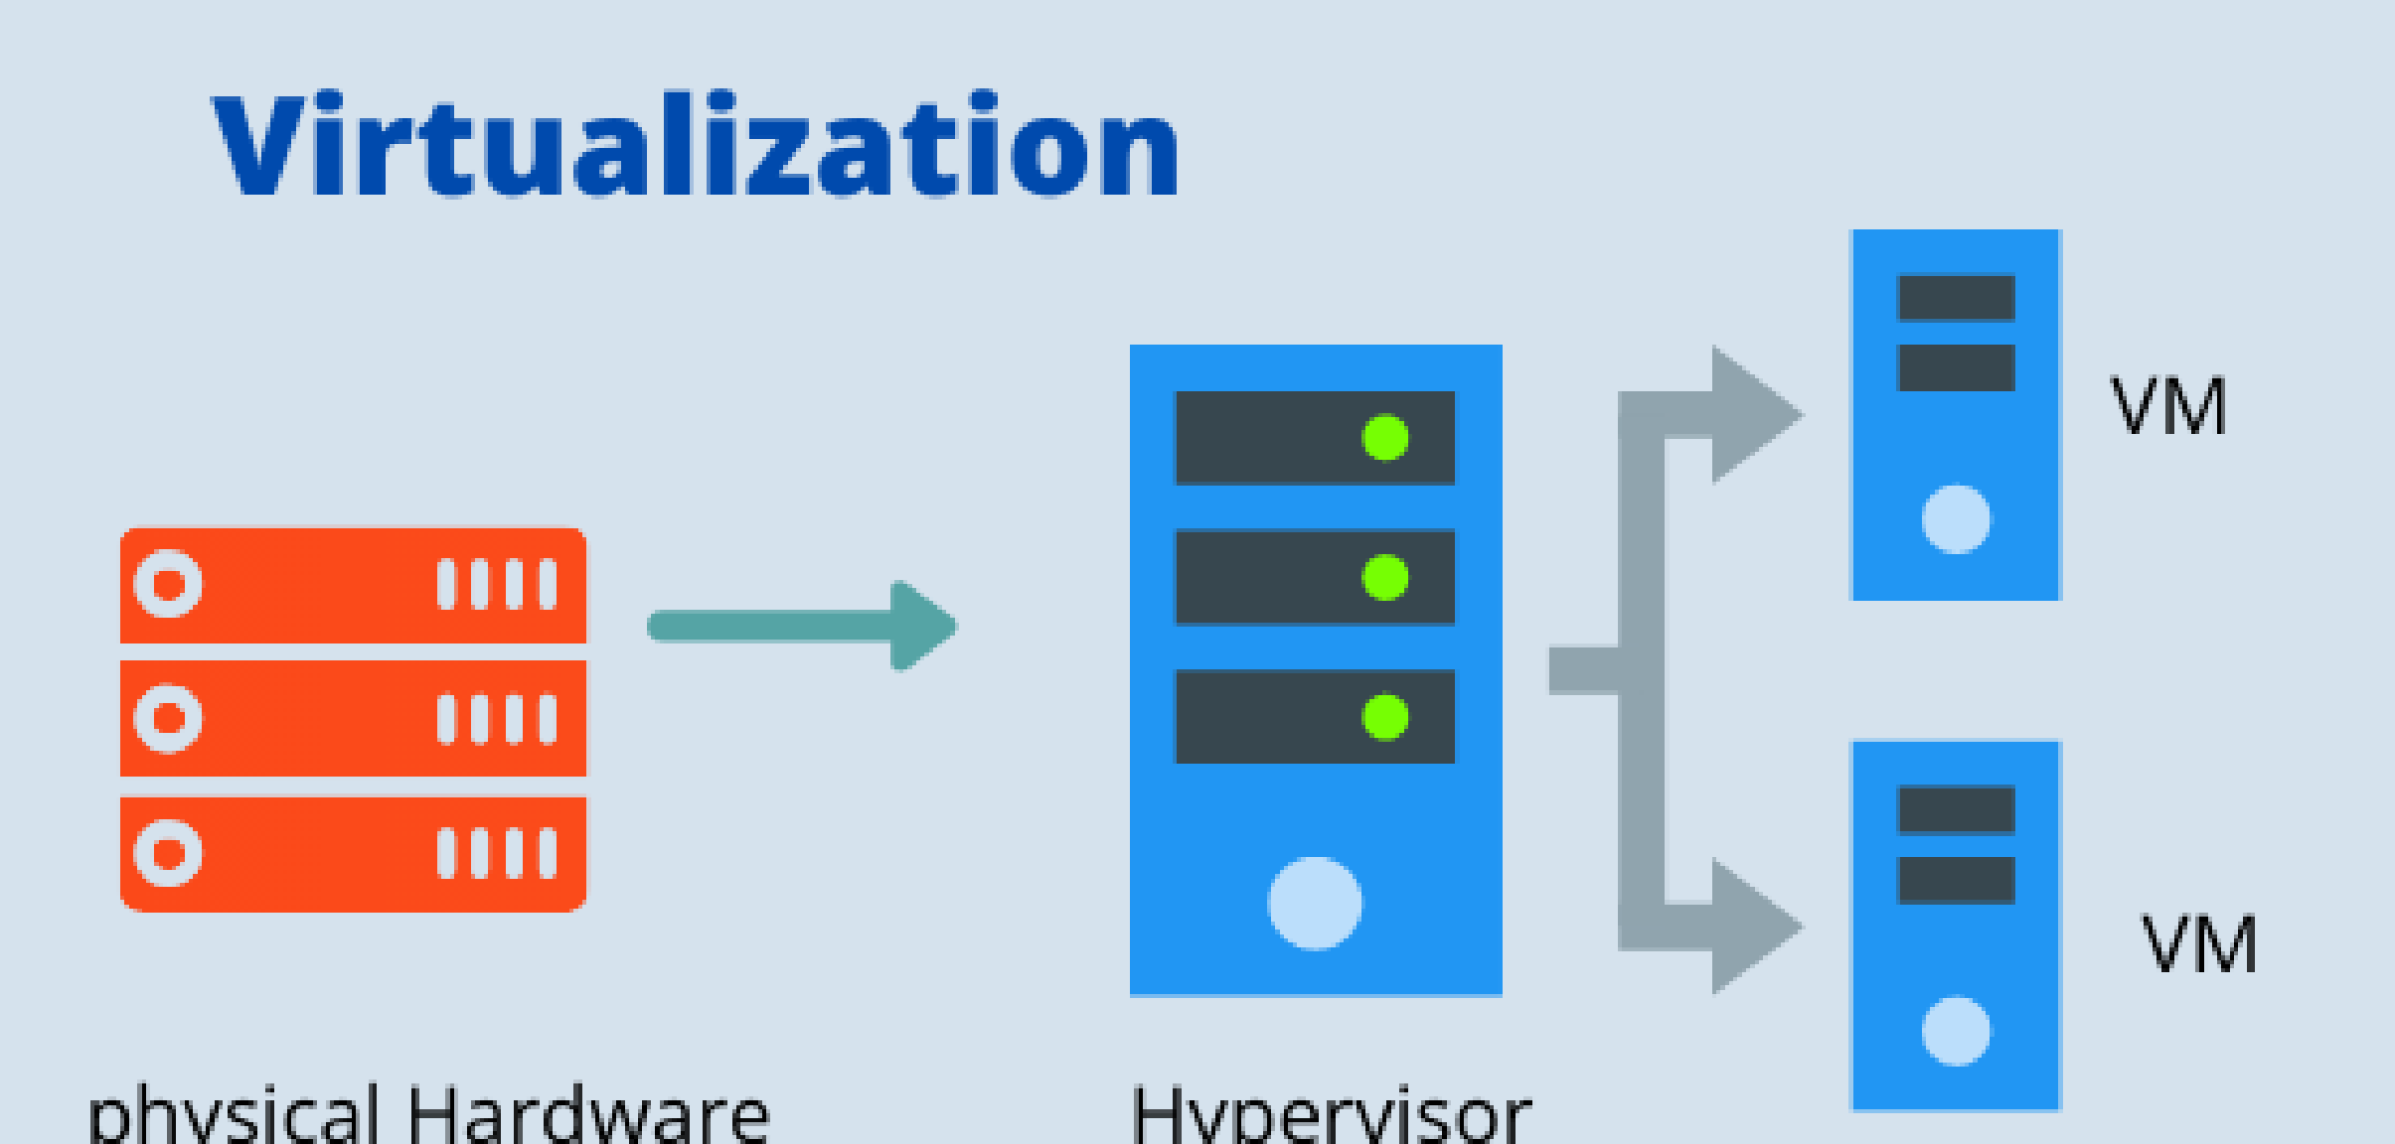
1. ẢO HÓA LÀ GÌ?

Slide 8
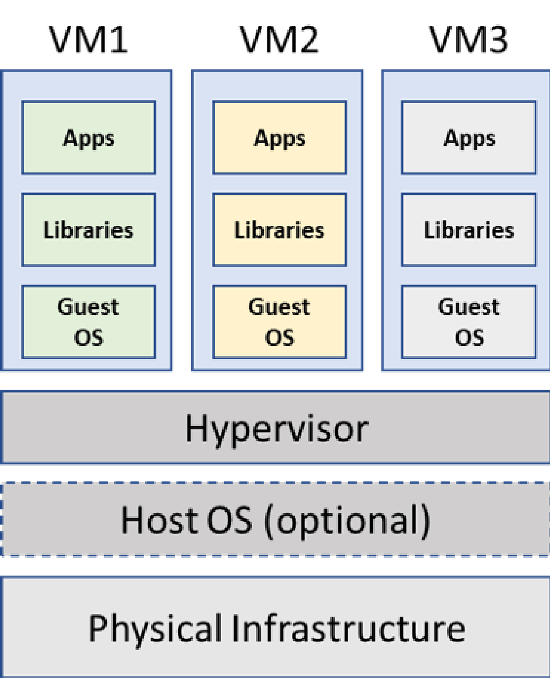

1. ẢO HÓA LÀ GÌ?

Slide 9
2. LỊCH SỬ ẢO HÓA
Ảo hoá được phát triển đầu tiên từ những năm 1960 để những máy mainframe sử dụng phần cứng tốt hơn. Như vậy ảo hoá vốn có nguồn gốc từ mainframe.
Năm 1964, IBM đã phát triển và giới thiệu một loại mainframe tên là CP-40. Đây là dòng mainframe được thiết kế với mục đích là phải sử dụng được ảo hóa hoàn toàn.
Năm 1972, IBM tung ra tính năng virtual memory cho dòng sản phẩm S/370. Sau đó công bố một số hệ thống virtual storage operating systems.

Slide 10
2. LỊCH SỬ ẢO HÓA
Năm 1999, VMWARE tung ra sản phẩm ảo hóa đầu tiên hoạt động trên nền x86, VMWARE VIRTUAL PLATFORM.
Năm 2005, phiên bản Desktop virtualization miễn phí ra đời.
Năm 2006, đánh dấu sự ra đời của Application Virtualization và Application Streaming. Đây là một bước tiến lớn của ảo hóa.
Năm 2008, VMWARE giới thiệu sản phẩm VMWARE
WORKSTATION 6.5.
Cũng trong năm 2008, Microsoft giới thiệu Hyper-V, giúp tạo ra các máy ảo trên nền tảng Windows.

Slide 11
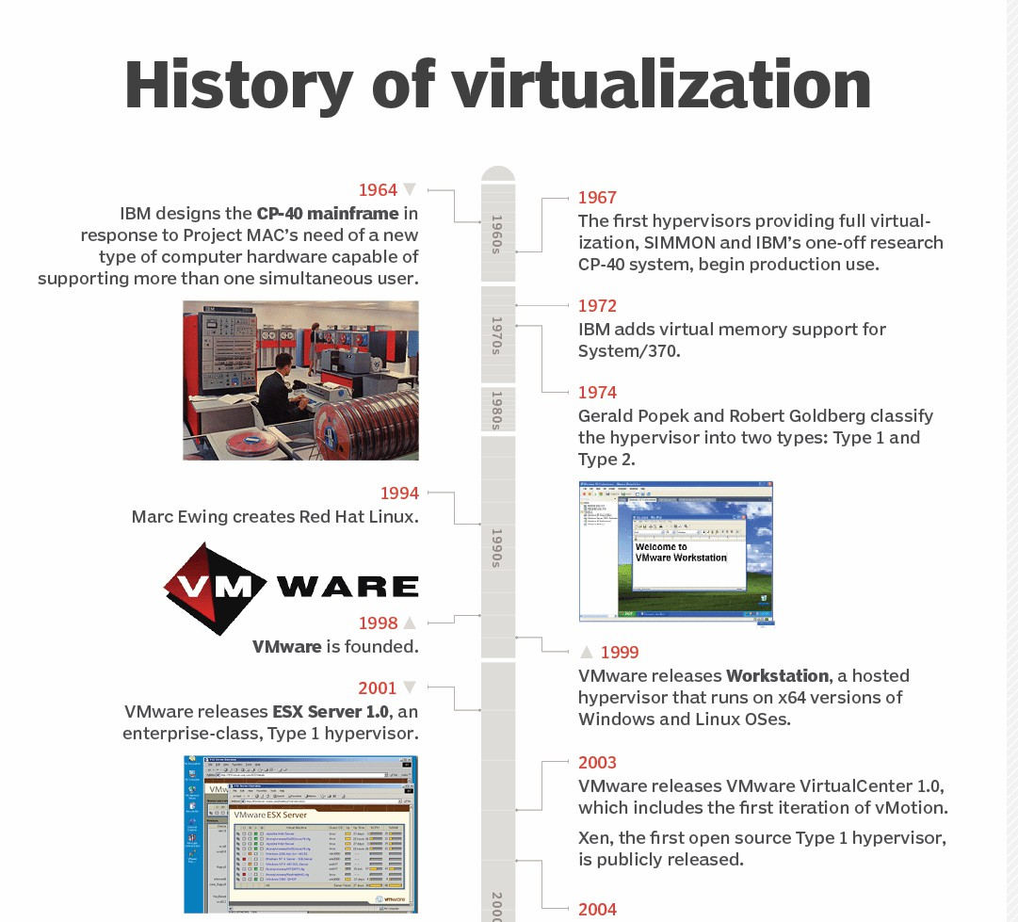
2. LỊCH SỬ ẢO HÓA

Slide 12
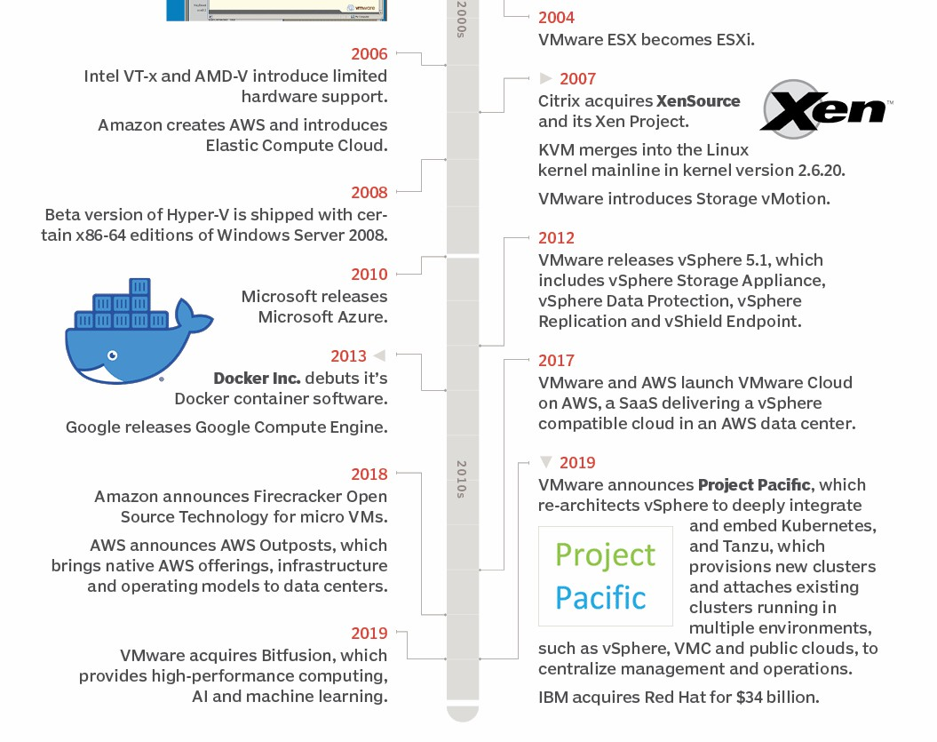
2. LỊCH SỬ ẢO HÓA

Slide 13
3. SỰ QUAN TRỌNG CỦA ẢO HÓA
Bằng cách sử dụng ảo hóa, ta có thể tương tác với bất kỳ tài nguyên phần cứng nào với độ linh hoạt cao hơn.
Các máy chủ vật lý tiêu thụ điện, chiếm không gian lưu trữ và cần được bảo trì.
Quản trị viên thường bị giới hạn về khoảng cách tiếp cận thực tế và thiết kế mạng nếu muốn tiếp cận máy chủ vật lý. Ảo hóa sẽ loại bỏ tất cả những giới hạn này bằng cách trừu tượng hóa chức năng của phần cứng vật lý thành phần mềm.
Việc quản lý, bảo trì và sử dụng cơ sở hạ tầng phần cứng được thực hiện như một ứng dụng trên web.

Slide 14
3. SỰ QUAN TRỌNG CỦA ẢO HÓA
Một cách khái quát, ảo hóa quan trọng trong thực tế ngày nay vì một số lý do sau:
Tối ưu hóa tài nguyên hay tăng hiệu suất sử dụng của hệ thống.
Giảm chi phí đầu tư và vận hành.
Đảm bảo tính liên tục trong hoạt động và bảo mật của các hệ thống ứng dụng.
Nhu cầu của việc ảo hóa dữ liệu.
Khả năng phục hồi nhanh chóng.

Slide 15
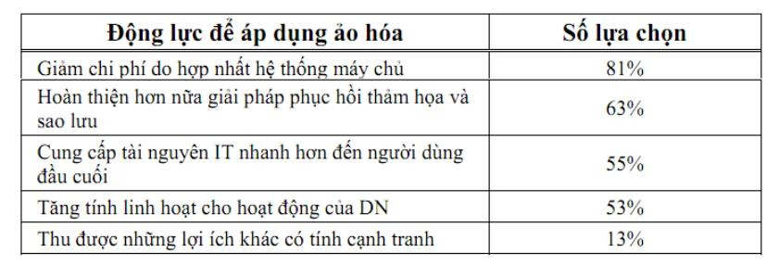
3. SỰ QUAN TRỌNG CỦA ẢO HÓA

Slide 16
4. ƯU VÀ NHƯỢC ĐIỂM CỦA ẢO HÓA
Ưu điểm:
Giá thành.
Khôi phục thảm họa dễ dàng hơn.
Quản lý dễ dàng hơn.
Sao lưu nhanh hơn.
Cải thiện năng suất.

Slide 17
4. ƯU VÀ NHƯỢC ĐIỂM CỦA ẢO HÓA
Nhược điểm:
Ảo hóa làm phức tạp thêm môi trường máy tính. Hypervisor đại diện cho một lớp khác phải được cài đặt, cấp phép, quản lý và nâng cấp bởi các công ty cài đặt và quản lý ảo hóa trong trung tâm dữ liệu của riêng họ. Điều này có thể yêu cầu tùy chỉnh hoặc đào tạo bổ sung.
Bởi vì ảo hóa dựa vào các tài nguyên đủ mạnh để chạy nhiều máy ảo cùng một lúc, nên có thể yêu cầu đầu tư ban đầu cao hơn vào phần cứng. Với rất nhiều máy ảo quan trọng tiềm năng chạy trên một phần cứng vật lý duy nhất, khả năng khắc phục thảm họa và khả năng chịu lỗi càng trở nên quan trọng hơn, có khả năng làm tăng chi phí và độ phức tạp.

Slide 18
5. NGUYÊN LÝ HOẠT ĐỘNG
Ảo hóa sử dụng phần mềm chuyên dụng gọi là phần mềm giám sát máy ảo để tạo ra một số phiên bản đám mây hoặc máy ảo trên một máy tính vật lý.
Sau khi cài đặt phần mềm ảo hóa trên máy tính, ta có thể tạo ra một hoặc nhiều máy ảo. Ta có thể truy cập máy ảo giống như cách truy cập những ứng dụng khác trên máy tính của mình.
Máy tính lúc này được gọi là máy chủ và máy ảo được gọi là máy khách. Mỗi máy khách có hệ điều hành riêng, có thể giống hoặc khác với hệ điều hành của máy chủ.

Slide 19
5. NGUYÊN LÝ HOẠT ĐỘNG
Phần mềm giám sát máy ảo là phần mềm ảo hóa mà ta cài đặt trên máy vật lý. Đó là lớp phần mềm đóng vai trò trung gian giữa các máy ảo và phần cứng cơ sở hoặc hệ điều hành của máy chủ.
Phần mềm giám sát máy ảo điều phối quyền truy cập vào môi trường vật lý để một số máy ảo có quyền truy cập vào phần tài nguyên vật lý của riêng chúng.
Thông thường có 2 loại phần mềm giám sát máy ảo.

Slide 20
5. NGUYÊN LÝ HOẠT ĐỘNG
Phần mềm giám sát máy ảo loại 1 – cũng được gọi là phần mềm giám sát máy ảo bare metal – chạy trực tiếp trên phần cứng của máy tính. Loại phần mềm giám sát máy ảo này có một số khả năng của hệ điều hành và mang lại hiệu quả cao nhờ tương tác trực tiếp với các tài nguyên vật lý.
Phần mềm giám sát máy ảo loại 2 chạy như một ứng dụng trên phần cứng của máy tính với hệ điều hành hiện có. Sử dụng loại phần mềm giám sát máy ảo này khi chạy nhiều hệ điều hành trên một máy duy nhất.

Slide 21
ẢO HÓA CỦA VMWARE
Ảo hóa của VMware hoạt động bằng cách chèn một “lớp mỏng” (thin layer) phần mềm trực tiếp lên trên phần cứng máy chủ vật lý hay lên trên hệ điều hành chủ (host OS). Còn được gọi là bộ phận giám sát các máy chủ ảo hay “hypervisor” để cấp phát động và trong suốt các tài nguyên phần cứng.
Nhiều hệ điều hành chạy đồng thời trên một máy chủ vật lý và dùng chung các tài nguyên.

Slide 22
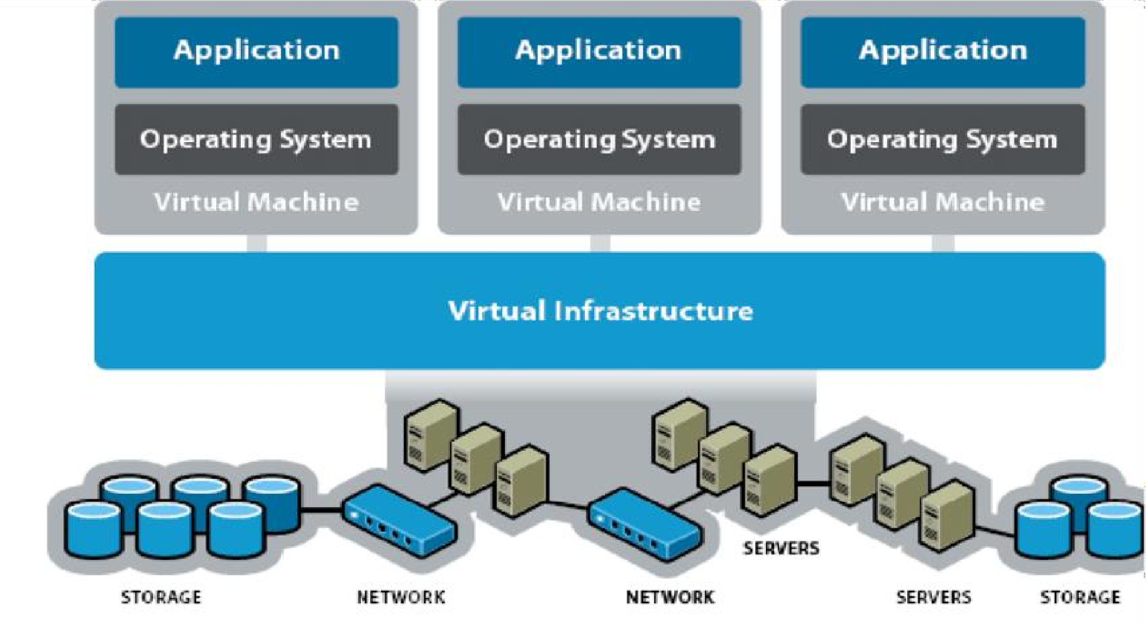

ẢO HÓA CỦA VMWARE

Slide 23
5. NGUYÊN LÝ HOẠT ĐỘNG
Mặc dù hiệu suất của hệ thống ảo này không bằng hiệu suất của hệ điều hành chạy trên phần cứng thực, nhưng khái niệm ảo hóa hoạt động vì hầu hết các hệ điều hành khách và ứng dụng không cần sử dụng toàn bộ phần cứng bên dưới.
Điều này cho phép linh hoạt hơn, kiểm soát và cách ly bằng cách loại bỏ sự phụ thuộc vào một nền tảng phần cứng nhất định.
Mặc dù ban đầu có nghĩa là ảo hóa máy chủ, nhưng khái niệm ảo hóa đã lan rộng đến các ứng dụng, mạng, dữ liệu và máy tính để bàn.

Slide 24
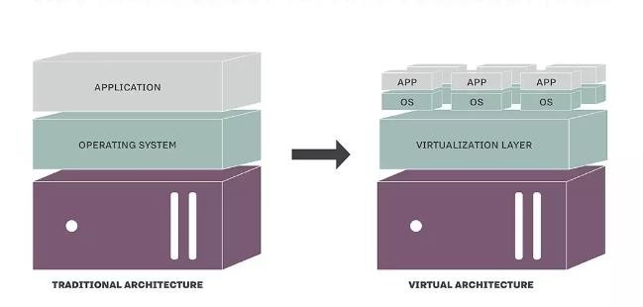
5. NGUYÊN LÝ HOẠT ĐỘNG

Slide 25
5. NGUYÊN LÝ HOẠT ĐỘNG
Quá trình ảo hóa thực hiện theo các bước được liệt kê bên dưới:
Người giám sát tách các tài nguyên vật lý ra khỏi môi trường vật lý của chúng.
Các tài nguyên được lấy và phân chia, khi cần, từ môi trường vật lý đến các môi trường ảo khác nhau.
Người dùng hệ thống làm việc và thực hiện công việc trong môi trường ảo.

Slide 26
5. NGUYÊN LÝ HOẠT ĐỘNG
4. Khi môi trường ảo đang chạy, người dùng hoặc chương trình có thể gửi một lệnh yêu cầu tài nguyên bổ sung tạo thành môi trường vật lý. Đáp lại, hypervisor chuyển tiếp thông báo tới hệ thống vật lý và lưu trữ các thay đổi. Quá trình này sẽ diễn ra với tốc độ gần như nguyên bản.
Môi trường ảo thường được gọi là máy khách hoặc máy ảo.
Máy ảo – VM: hoạt động giống như một tệp dữ liệu duy nhất có thể được chuyển từ máy tính này sang máy tính khác và được mở trên cả hai; nó được mong đợi sẽ thực hiện theo cùng một cách trên mọi máy tính.

Slide 27
II. CÁC LĨNH VỰC CỦA ẢO HÓA
Ảo hóa mạng.
Ảo hóa server.
Ảo hóa kho lưu trữ.
Ảo hóa dữ liệu.
Ảo hóa Desktop.
Ảo hóa ứng dụng.
Ảo hóa và Cloud.

Slide 28
1. ẢO HÓA MẠNG
Ảo hóa mạng là phương pháp kết hợp các tài nguyên có sẵn trong mạng bằng cách chia băng thông khả dụng thành các kênh, mỗi kênh độc lập với các kênh khác và có thể được gán – hoặc chỉ định lại – cho một máy chủ hoặc thiết bị cụ thể trong thời gian thực.
Ý tưởng là ảo hóa che giấu sự phức tạp thực sự của mạng bằng cách tách nó thành các phần có thể quản lý được, giống như ổ cứng được phân vùng giúp bạn dễ dàng quản lý các tệp của mình hơn.

Slide 29
1. ẢO HÓA MẠNG
Nói một cách khác, Các thành phần mạng trong cơ sở hạ tầng mạng như Switch, Card mạng, được ảo hoá một cách linh động.
Switch ảo cho phép các máy ảo trên cùng một máy chủ có thể giao tiếp với nhau bằng cách sử dụng các giao thức tương tự mà như trên thiết bị chuyển mạch vật lý mà không cần phần cứng bổ sung.
Chúng cũng hỗ trợ VLAN tương thích với việc triển khai VLAN theo tiêu chuẩn từ nhà cung cấp khác, chẳng hạn như Cisco.

Slide 30
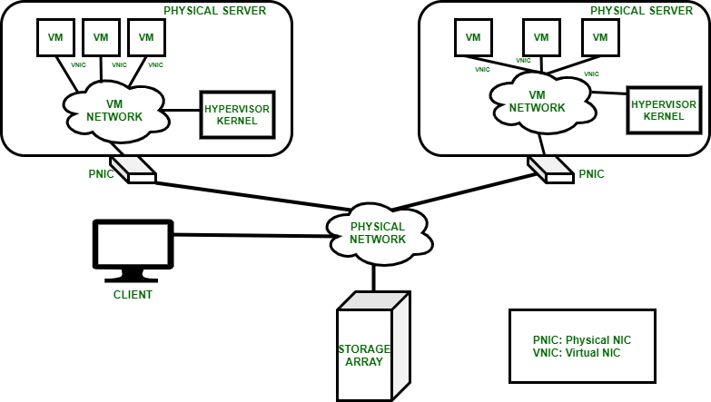
1. ẢO HÓA MẠNG

Slide 31
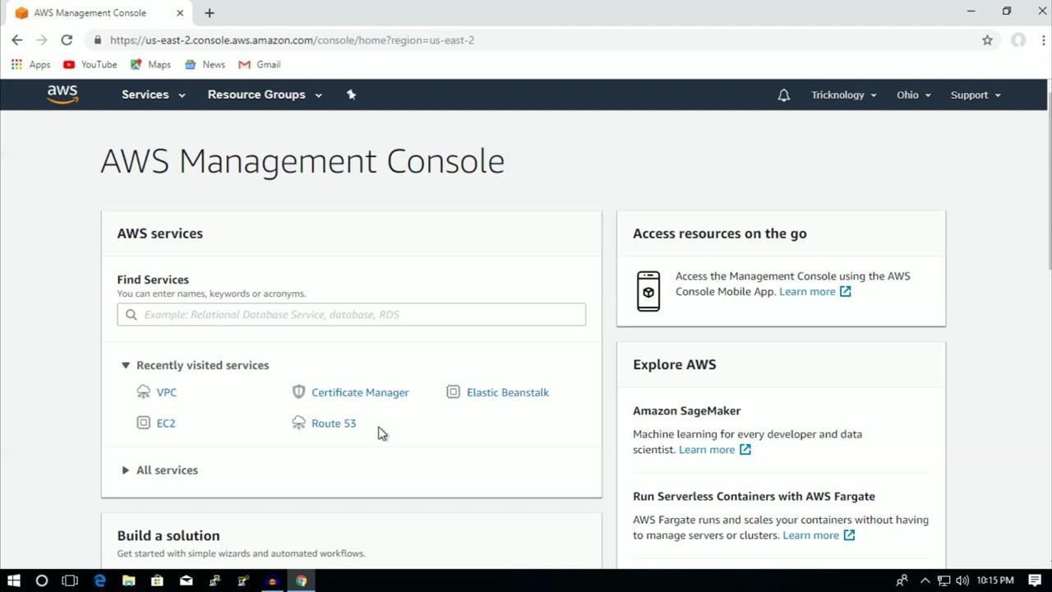
1. ẢO HÓA MẠNG

Slide 32
2. ẢO HÓA SERVER
Ảo hóa máy chủ là quy trình phân vùng một máy chủ vật lý thành nhiều máy chủ ảo.
Đây là cách sử dụng tài nguyên máy chủ và triển khai dịch vụ CNTT hữu hiệu, hiệu quả về chi phí trong tổ chức.
Nếu không có ảo hóa máy chủ, các máy chủ vật lý sẽ chỉ sử dụng một phần nhỏ năng lực xử lý, khiến các thiết bị rơi vào tình trạng để không.

Slide 33
2. ẢO HÓA SERVER
Lợi thế của ảo hoá máy chủ :
Tiết kiệm được chi phí đầu tư máy chủ ban đâu.
Hoạt động hoàn toàn như một máy chủ riêng.
Có thể dùng máy chủ ảo hoá cài đặt các ứng dụng khác tùy theo nhu cầu của doanh nghiệp
Bản trì sửa chữa nâng cấp nhanh chóng và dễ dàng.
Dễ dàng nâng cấp tài nguyên RAM, HDD, Băng thông khi cần thiết.
Có thể cài lại hệ điều hành từ 5-10 phút.
Không lãng phí tài nguyên.

Slide 34
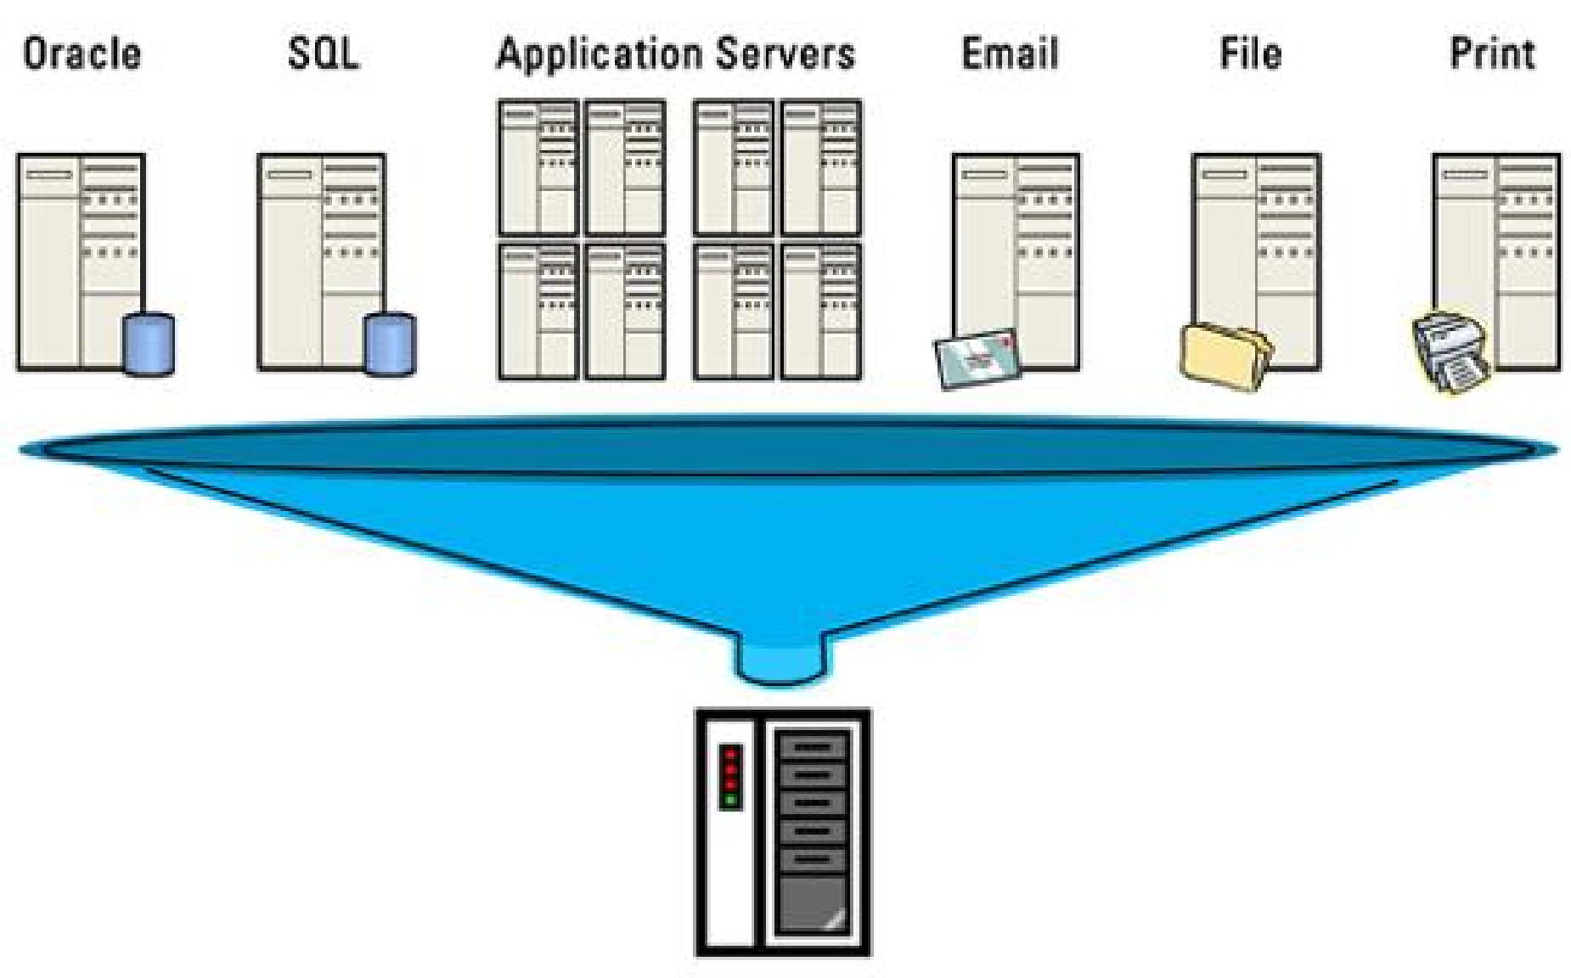

2. ẢO HÓA SERVER

Slide 35
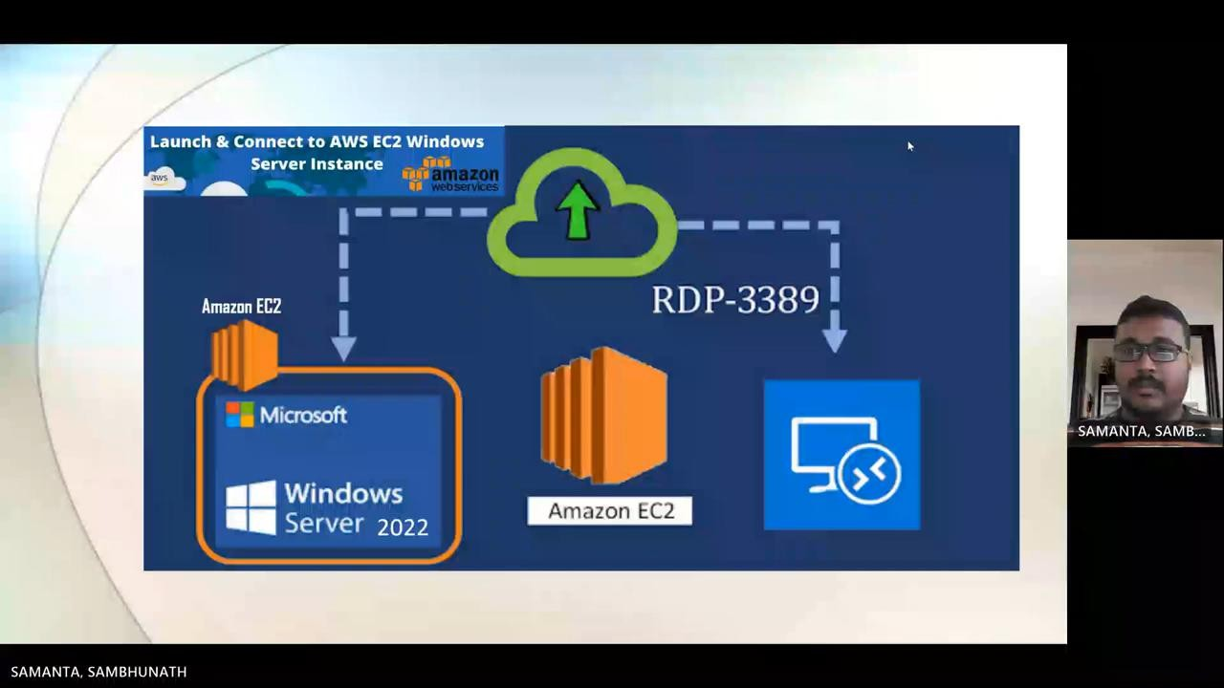
2. ẢO HÓA SERVER

Slide 36
3. ẢO HÓA KHO LƯU TRỮ
Ảo hóa kho lưu trữ kết hợp các chức năng của thiết bị lưu trữ vật lý như thiết bị lưu trữ NAS và mạng lưu trữ SAN.
Ta có thể gộp phần cứng lưu trữ vào trung tâm dữ liệu của mình, ngay cả khi ổ cứng lưu trữ đó đến từ các nhà cung cấp khác nhau hoặc thuộc các loại khác nhau.
Ảo hóa kho lưu trữ sử dụng tất cả kho lưu trữ dữ liệu vật lý của người dùng và tạo ra một đơn vị lưu trữ ảo lớn mà người dùng có thể chỉ định và kiểm soát bằng phần mềm quản lý. Từ đó, quản lý thành một đơn vị thống nhất.

Slide 37
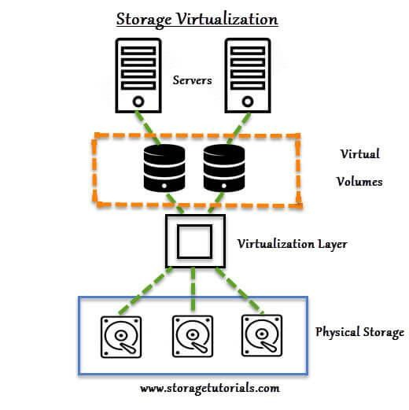
3. ẢO HÓA KHO LƯU TRỮ

Slide 38
4. ẢO HÓA DỮ LIỆU
Các tổ chức đương thời thu thập dữ liệu từ một số nguồn và lưu trữ dữ liệu đó ở những định dạng khác nhau.
Họ cũng có thể lưu trữ dữ liệu tại những địa điểm khác nhau, chẳng hạn như ở cơ sở hạ tầng đám mây và trung tâm dữ liệu tại chỗ.
Hoạt động ảo hóa dữ liệu tạo ra một lớp phần mềm giữa dữ liệu này và ứng dụng cần dữ liệu đó.
Các công cụ ảo hóa dữ liệu xử lý yêu cầu dữ liệu của ứng dụng và trả về kết quả ở định dạng phù hợp. Do đó, các tổ chức sử dụng những giải pháp ảo hóa dữ liệu để tăng độ linh hoạt cho quá trình tích hợp dữ liệu cũng như hỗ trợ phân tích dữ liệu liên chức năng.

Slide 39
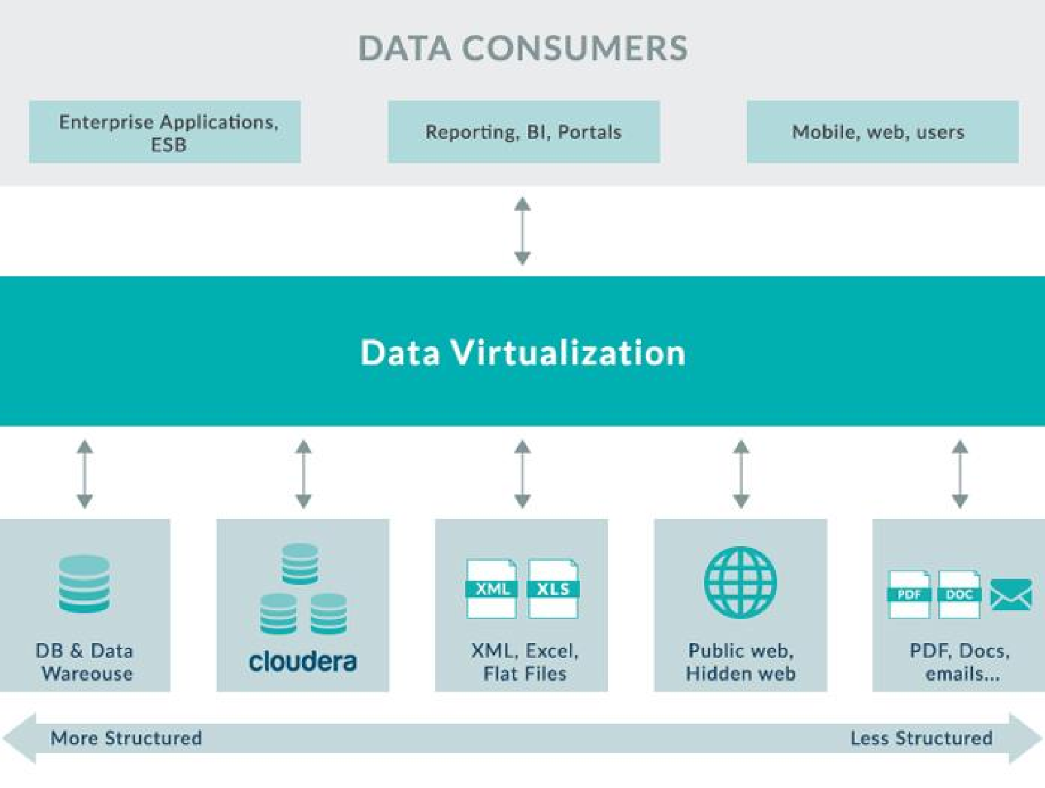

4. ẢO HÓA DỮ LIỆU

Slide 40
5. ẢO HÓA DESKTOP
Hầu hết các tổ chức có những nhân viên không chuyên về kỹ thuật sử dụng hệ điều hành máy tính để chạy các ứng dụng doanh nghiệp phổ biến.
Ảo hóa máy tính để chạy những hệ điều hành máy tính khác nhau trên máy ảo mà đội ngũ nhân viên có thể truy cập từ xa.
Loại hình ảo hóa này giúp hoạt động quản lý máy tính đạt hiệu quả và bảo mật, tiết kiệm chi phí cho phần cứng máy tính.

Slide 41
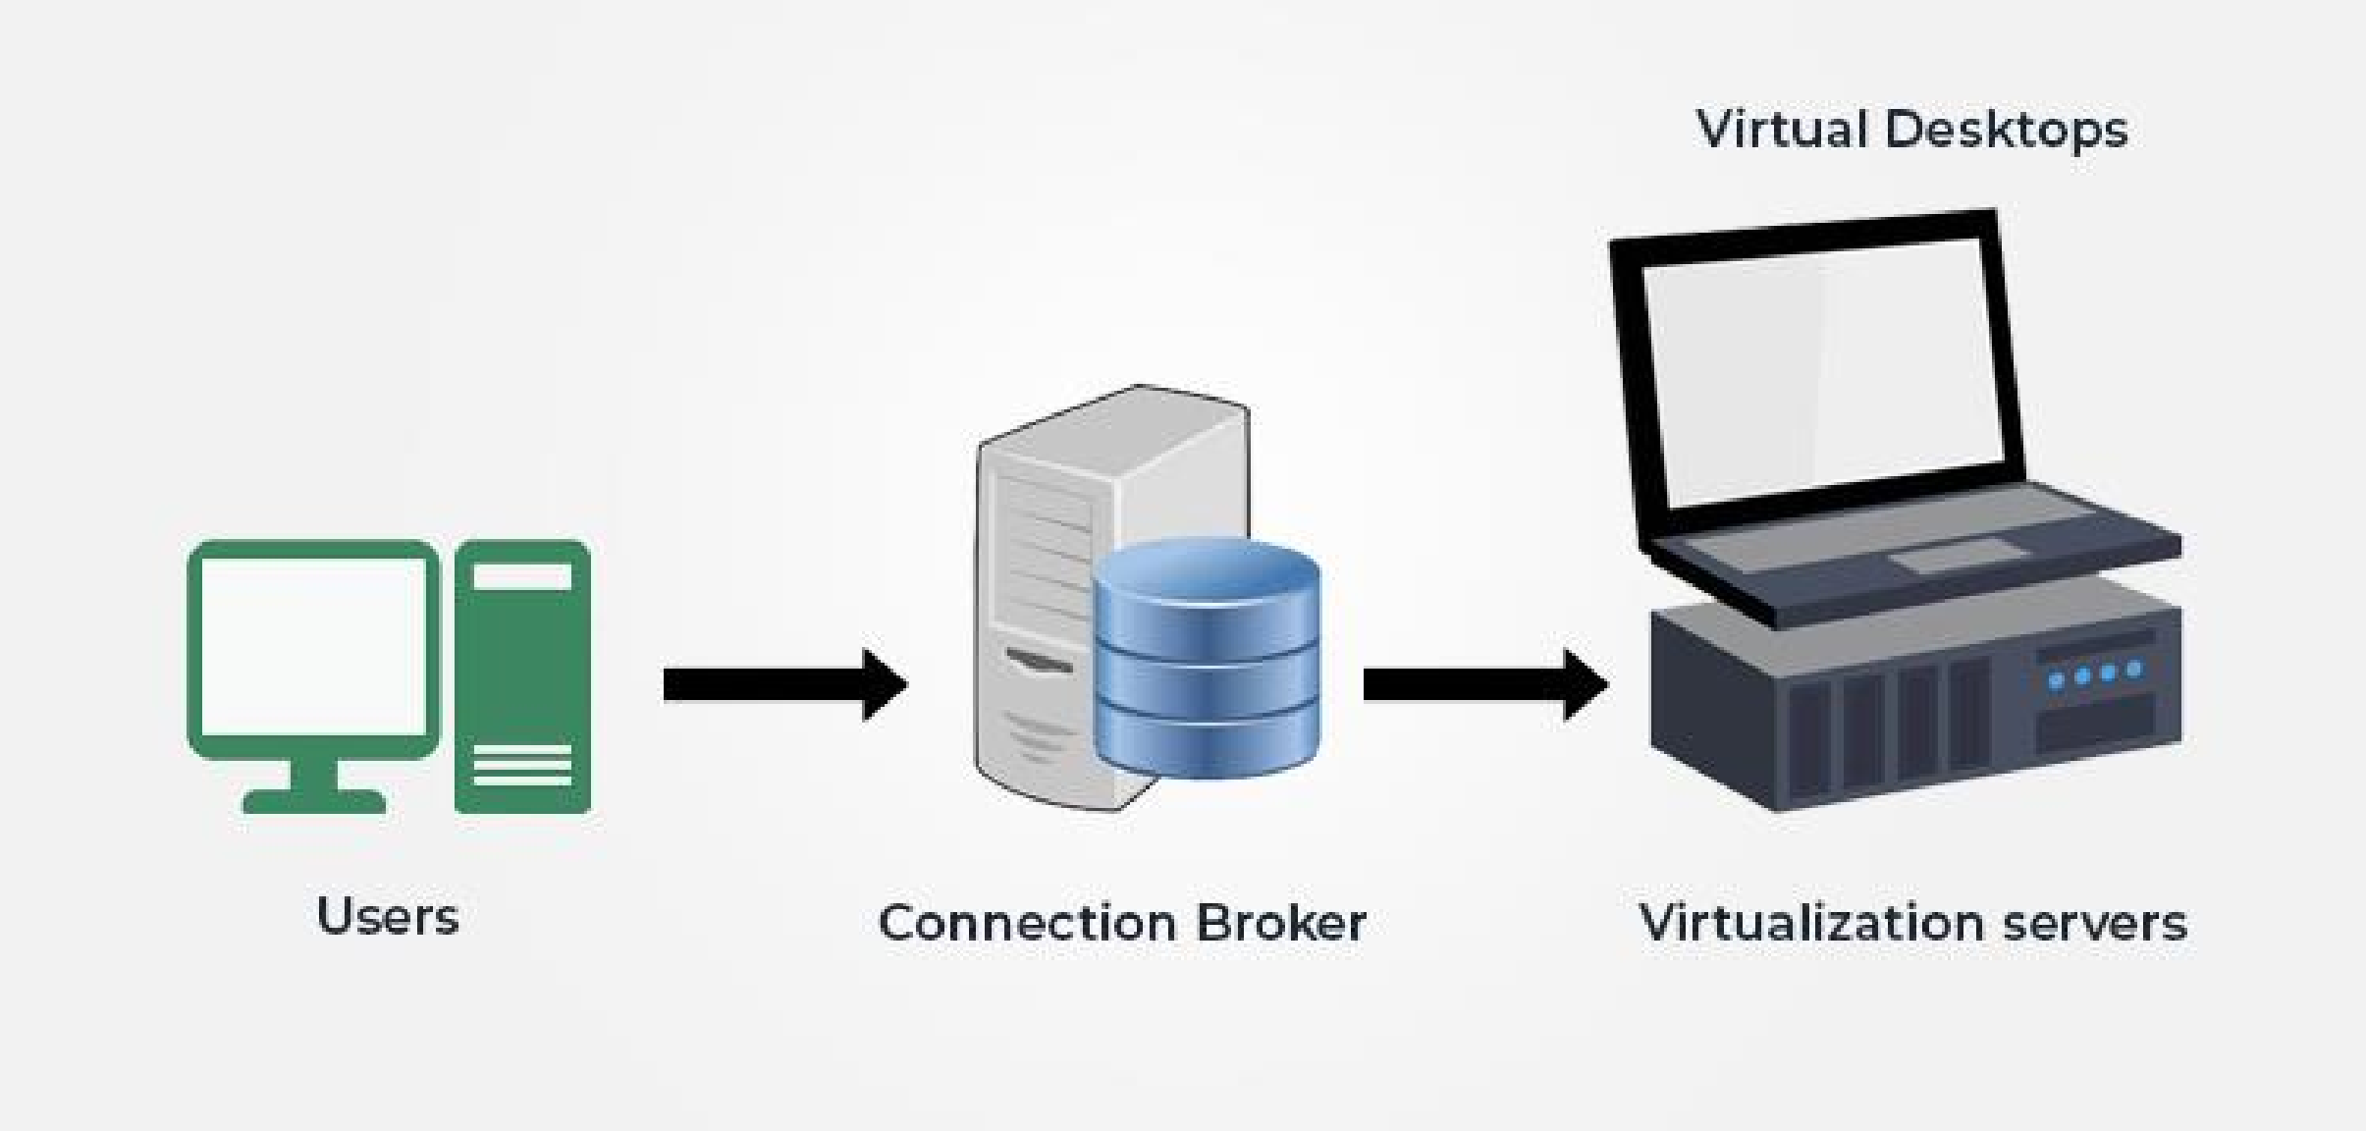
5. ẢO HÓA DESKTOP

Slide 42
6. ẢO HÓA ỨNG DỤNG
Hoạt động ảo hóa ứng dụng rút ra các chức năng của ứng dụng để chạy trên hệ điều hành khác với hệ điều hành vốn dĩ dành cho những chức năng đó.
Ví dụ: người dùng có thể chạy ứng dụng Microsoft Windows trên máy Linux mà không cần thay đổi cấu hình máy.

Slide 43
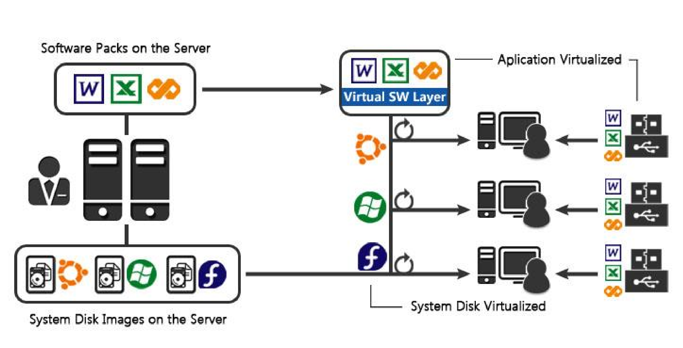
6. ẢO HÓA ỨNG DỤNG

Slide 44
7. ẢO HÓA VÀ CLOUD
Điện toán đám mây (Cloud) là việc phân phối các tài nguyên điện toán theo nhu cầu qua Internet với cách định giá theo mức sử dụng.
Thay vì mua, sở hữu và duy trì một trung tâm dữ liệu vật lý, người dùng có thể tiếp cận các dịch vụ công nghệ như công suất điện toán, kho lưu trữ và cơ sở dữ liệu từ nhà cung cấp cloud khi cần.
Công nghệ ảo hóa giúp cloud trở nên khả thi.

Slide 45
7. ẢO HÓA VÀ CLOUD
Nhà cung cấp cloud thiết lập và duy trì các trung tâm dữ liệu của riêng họ.
Những môi trường ảo khác nhau được tạo ra sẽ sử dụng tài nguyên phần cứng cơ sở.
Người dung có thể lập trình hệ thống của mình để truy cập những tài nguyên cloud này bằng các API.
Các nhu cầu về cơ sở hạ tầng có thể được đáp ứng dưới dạng dịch vụ được quản lý toàn phần.

Slide 46
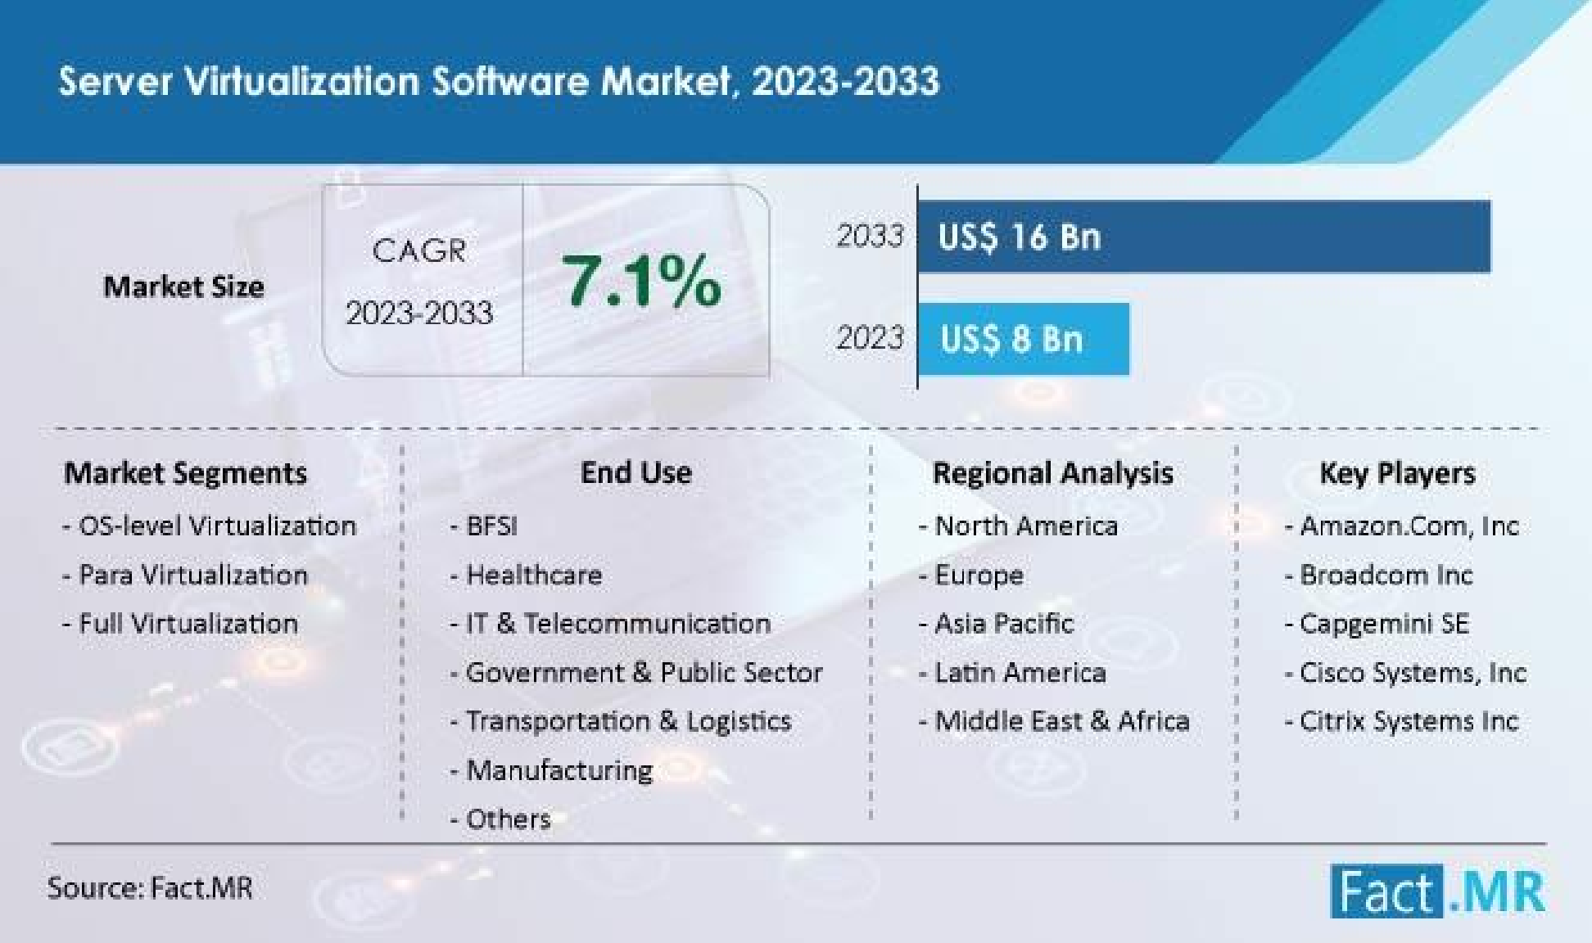

III. KHẢ NĂNG SỬ DỤNG HỆ THỐNG ẢO CỦA DOANH NGHIỆP

Slide 47
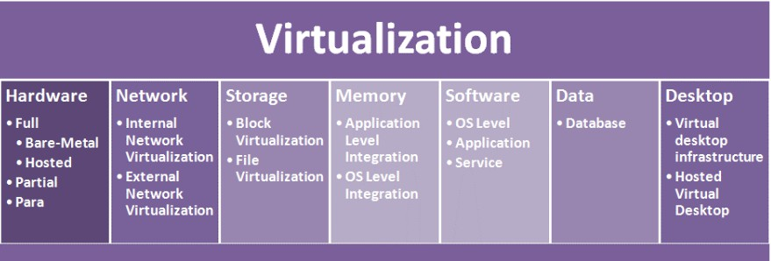
III. KHẢ NĂNG SỬ DỤNG HỆ THỐNG ẢO CỦA DOANH NGHIỆP

Slide 48
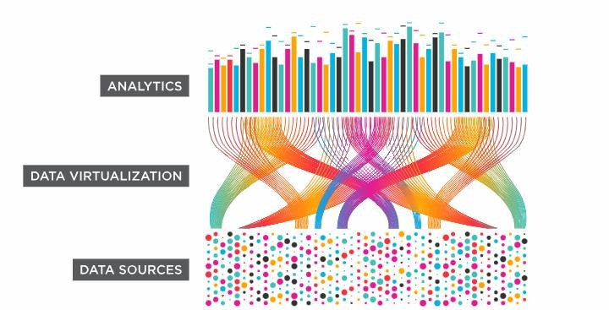
III. KHẢ NĂNG SỬ DỤNG HỆ THỐNG ẢO CỦA DOANH NGHIỆP

Slide 49
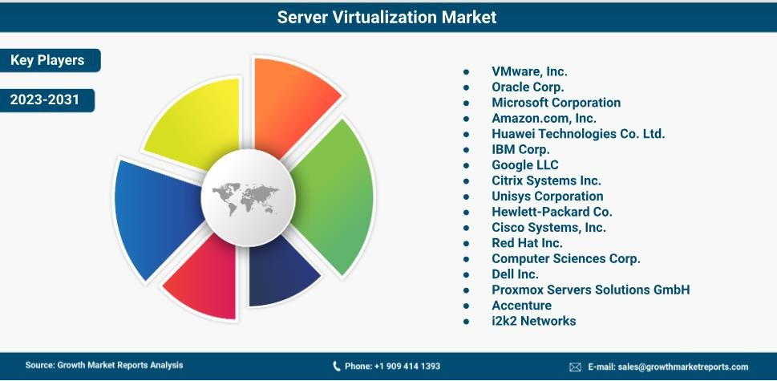
III. KHẢ NĂNG SỬ DỤNG HỆ THỐNG ẢO CỦA DOANH NGHIỆP

Slide 50
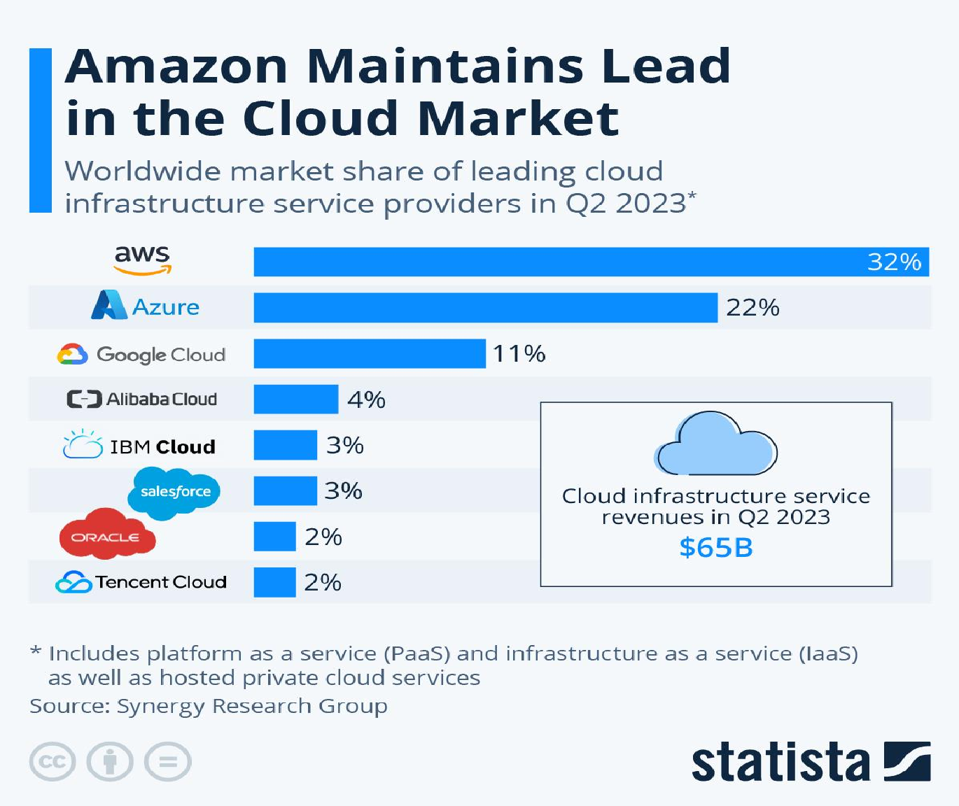

III. KHẢ NĂNG SỬ DỤNG HỆ THỐNG ẢO CỦA DOANH NGHIỆP

Slide 51



